Slide 1
2021西安交通大学小学期计算机应用能力实训（Arduino项目）
任课教师：
郝宽宽

Slide 2
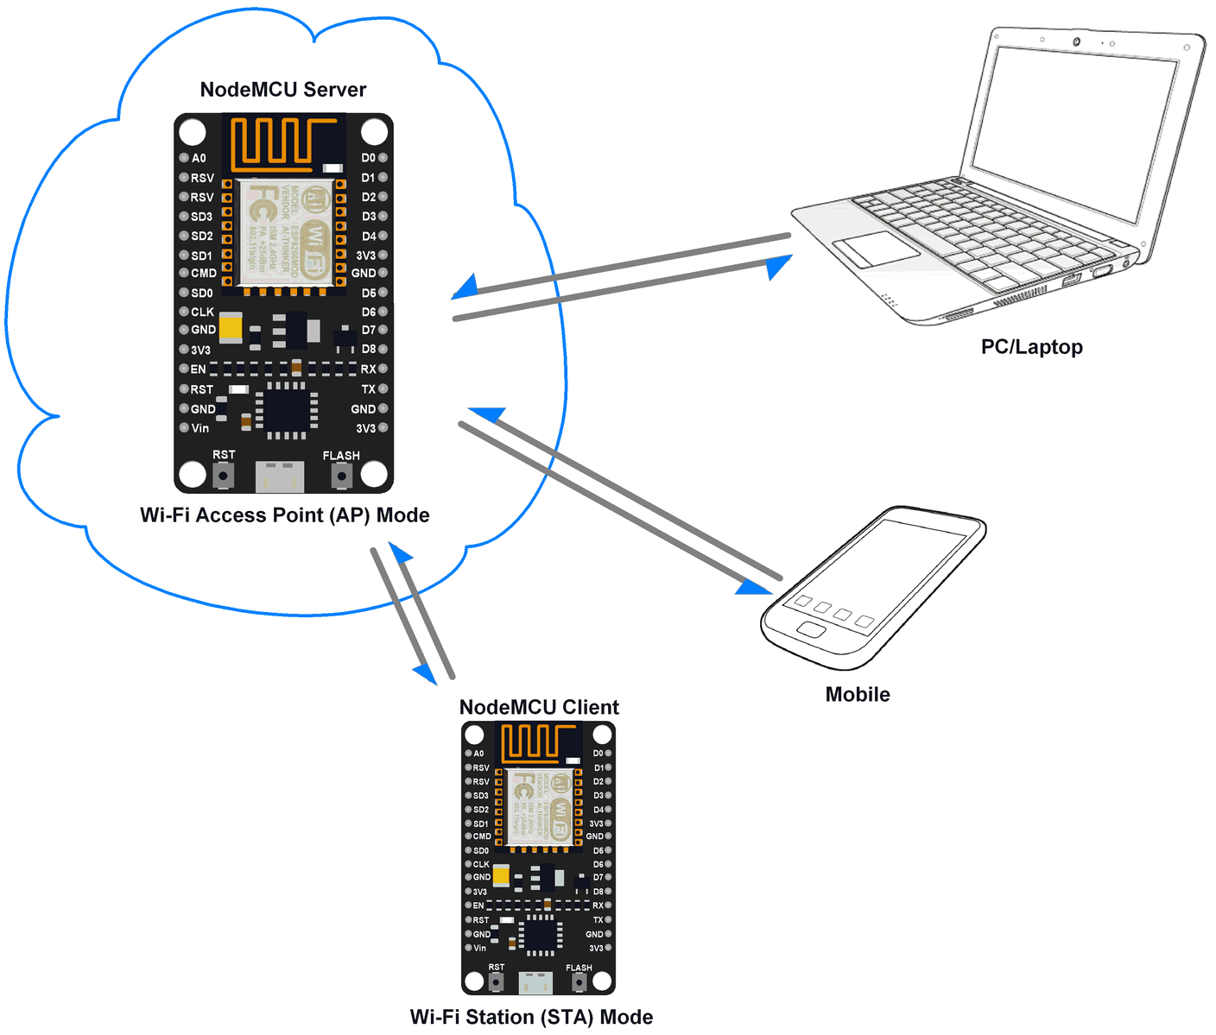
服务器搭建和数据发布
NodeMCU(ESP8266) 的wi-fi模块具有接入点（AP）模式，它可以创建无线LAN，任何支持Wi-Fi的设备都可以连接。

Slide 3
http协议
超文本传输​​协议（HTTP）是标准的应用层协议，用作服务器和客户端之间的请求响应协议。
它被广泛应用于物联网（IoT）嵌入式应用，每个传感器都连接到一个服务器，通过HTTP协议，我们可以将传感器所捕获的数据通过网络发送给每一个客户端。

Slide 4
实验29：服务器发布数据
将采集到的温湿度，通过NodeMCU中的HTTP服务器，发布到每个连接到它的Wi-Fi设备上。
实验器材
NodeMCU板子
USB下载线
面包板及跳线
温度湿度传感器1个

Slide 5
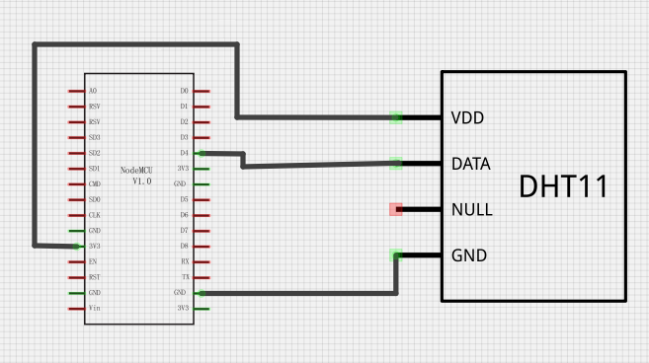
原理图

Slide 6
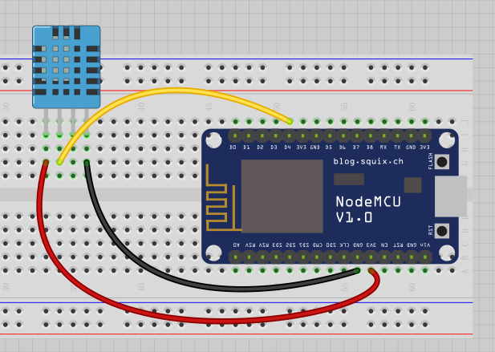
实物图

Slide 7
服务器本地传感器控制
终端连接到NodeMCU的设备，向它发出控制信号，使NodeMCU按照控制信号，对连接在其上的传感器产生作用。

Slide 8
实验30：服务器传感器控制
通过手机或者笔记本等设备，控制连接在NodeMCU上LED灯的亮灭
实验器材
NodeMCU板子
USB下载线
面包板及跳线
LED及电阻各一个

Slide 9
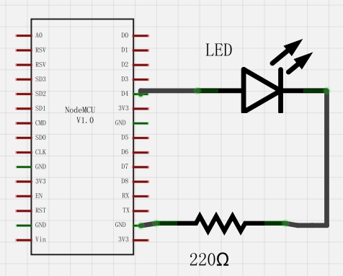
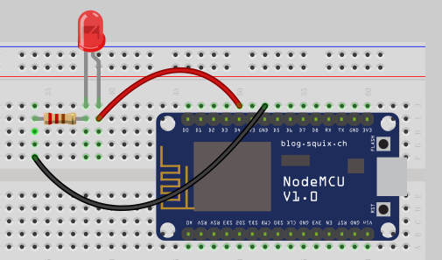
原理图
实物图

Slide 10
MQTT与IOT
MQTT（Message Queuing Telemetry Transport，消息队列遥测传输）是IBM开发的轻量级的基于发布 - 订阅的消息传递的协议。它支持所有平台，几乎可以把所有联网物品和外部连接起来，被用来当做传感器和制动器（比如通过Twitter让房屋联网）的通信协议。
它比其他基于请求响应的API（如HTTP）更快。
它是基于TCP / IP协议开发的。
它允许远程定位设备在消息代理的帮助下连接，订阅，发布等到服务器上的特定主题。
MQTT Broker / Message Broker是发件人和收件人之间的一个模块。这是消息验证，转换和路由的一个元素。
经纪人负责将消息分发给感兴趣的客户（订阅客户）。

Slide 11
MQTT与IOT（续）
MQTT广泛应用于物联网（IoT）嵌入式应用，每个传感器都连接到服务器，并且可以通过互联网进行控制。
NodeMCU是一个开源的物联网平台。这是一个运行在Espressif Systems的ESP8266 Wi-Fi SoC上的固件。它具有可用的物联网应用程序易于构建的无线网络。
NodeMCU的MQTT客户端模块与MQTT协议版本3.1.1相同。确保您的代理支持3.1.1版，并且已正确配置。

Slide 12
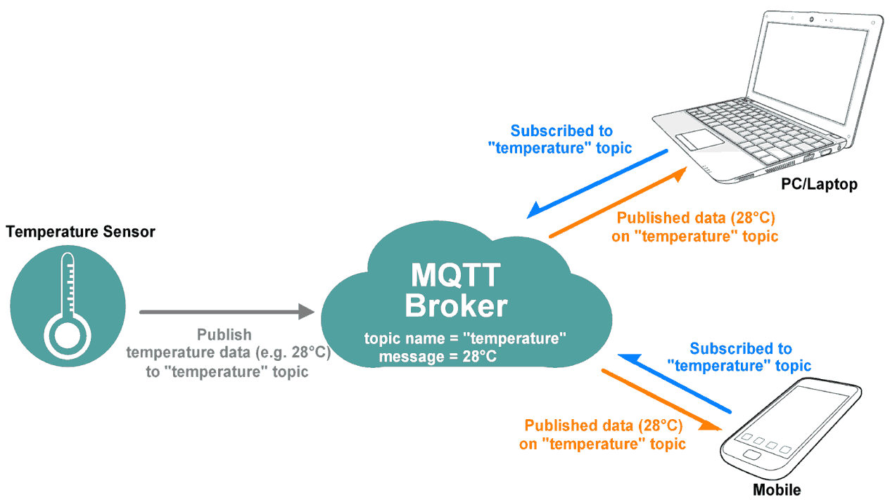
MQTT与IOT（续）
如果温度传感器发布“温度”主题的温度数据（消息），那么订购了“温度”主题的客户就可以获得公布的温度数据。

Slide 13
Adafruit
打开链接 https://io.adafruit.com/ ，注册用户并登陆。
在菜单栏选择 “IO -> New Dashboard”，假设创建 IOT。
在菜单栏选择 “My Key”，取得用户名和AIO密钥。稍后用于访问馈送数据。
资料参阅链接：
https://learn.adafruit.com/adafruit-io-basics-dashboards/creating-a-dashboard
打开IOT Dashboard，可以添加各种可用于控制和监视设备的模块。如可以创建一个开关灯的按钮，在仪表盘右上角的设置中选择“Create New Block”，选择“Toggle”进行配置即可。

Slide 14
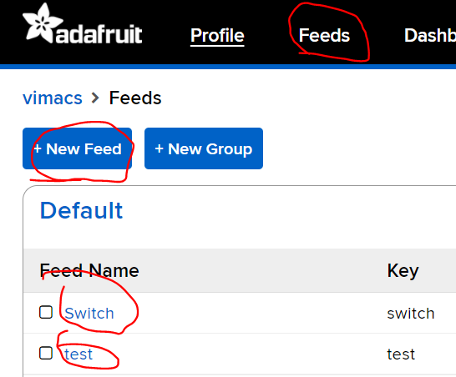
创建 Feeds
创建的 Feeds 需要和代码中的保持一致。
test 用于显示从 NodeMCU 采集到的数据。
Switch 用于和 DashBoards 中创建的开关灯控制块进行关联，用于控制 NodeMCU 的外围设备 LED 灯。

Slide 15
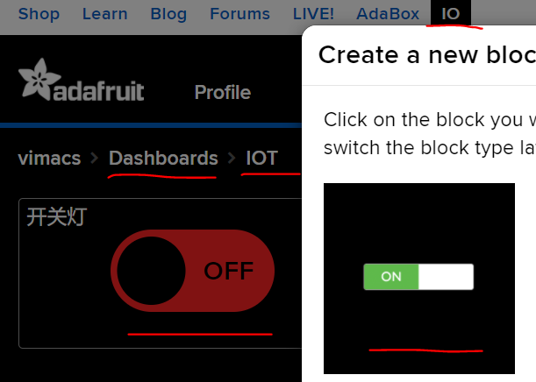
创建仪表盘开关灯控制块

Slide 16
相关库
需要Arduino IDE库管理器来安装3个库。
Adafruit IO
Adafruit MQTT
ArduinoHttpClient

Slide 17
实验31：MQTT与IOT互联
编写Arduino程序将NodeMCU配置为MQTT客户端
远程控制LED开关
通过POT（电位器）以数字形式发送电压到Adafruit仪表板
这里我们使用Adafruit服务器来进行MQTT客户端演示
实验器材
NodeMCU板子
USB下载线
面包板及跳线
LED和电阻各1个
电位器1个

Slide 18
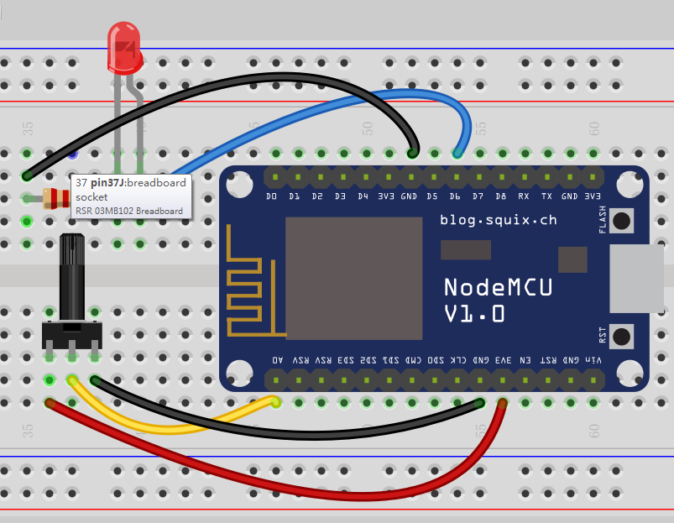
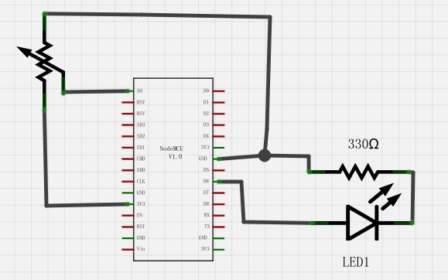
原理图
实物图

